Slide 1
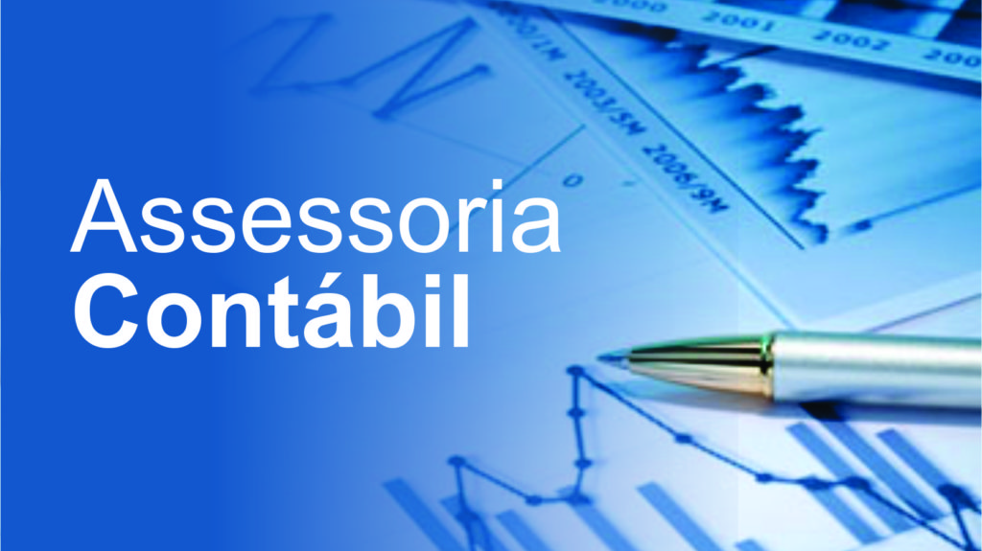
Contamos Cada Centavo

Slide 2

A Contabilidade é um mecanismo de controle das movimentações e variações financeiras, numéricas e patrimoniais de uma empresa. Cabe à ela realizar o registro de todas as operações que de alguma forma impactam o caixa ou o patrimônio da empresa.

Slide 3

Porém, hoje em dia nota-se a necessidade de agilizar este processo, onde todos os funcionários realizem seu trabalho com mais facilidade e em menos tempo.

Slide 4

Diante de tal necessidade, buscamos fazer a implantação de um sistema que pudesse tornar as tarefas difíceis mais fáceis e ágeis, facilitando o processo em relação ao preenchimento dos dados das empresas.

Slide 5

O sistema utilizado neste trabalho se assemelha a muitos outros sistemas de contabilidade distribuídos no mercado especializado. A inclusão de um sistema moderno que traz praticidade e segurança para uma contadora trazendo consigo mais confiança.

